Slide 1
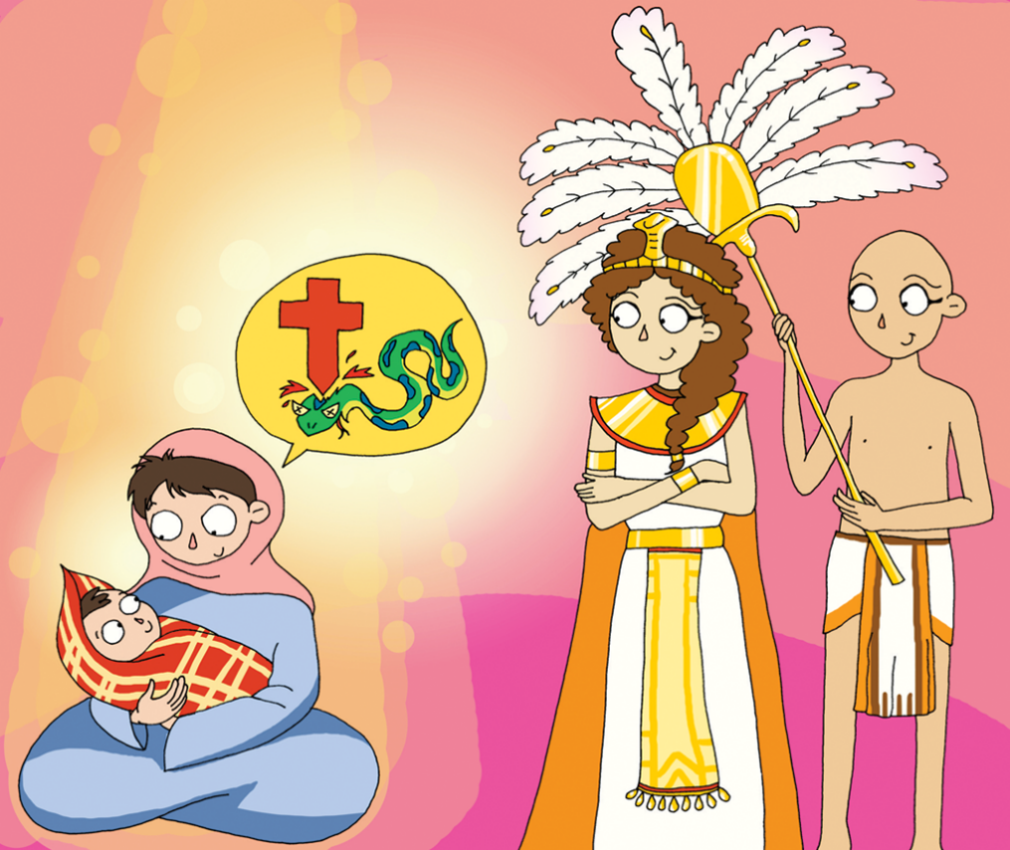
あゆんできた 30ねんの はじまり
モーセが
うまれました
しゅつエジプト
2:1-10

Slide 2
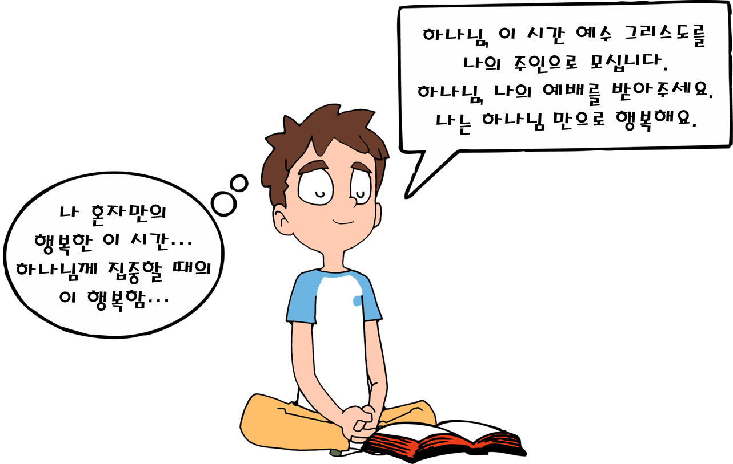
タラント
きそ,もくひょう,
じこくひょう
すくい,しょうにん,
せかいか
かみさま このじかん イエス・キリストを
わたしの しゅじんとして おむかえします。
かみさま わたしの れいはいを うけて
ください。わたしは かみさま だけで
しあわせです
わたし ひとりだけの
しあわせな
この じかん・・・
かみさまに しゅうちゅうする ときの この
しあわせ・・・

Slide 3

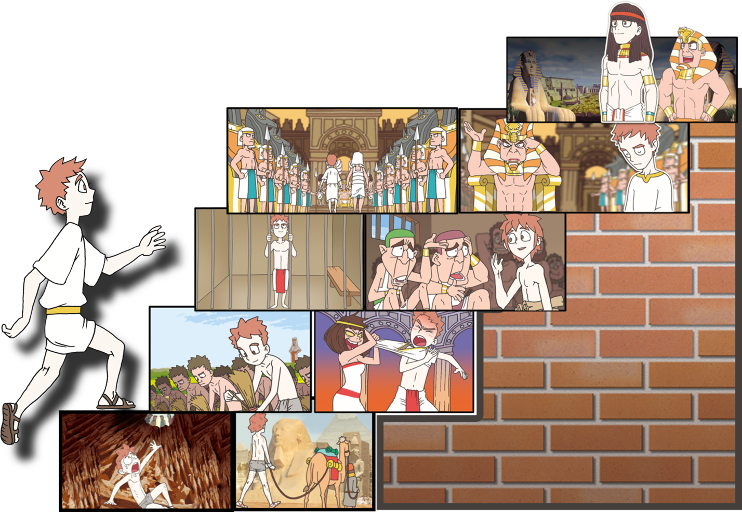
1. ヨセフを わすれた じだい

Slide 4
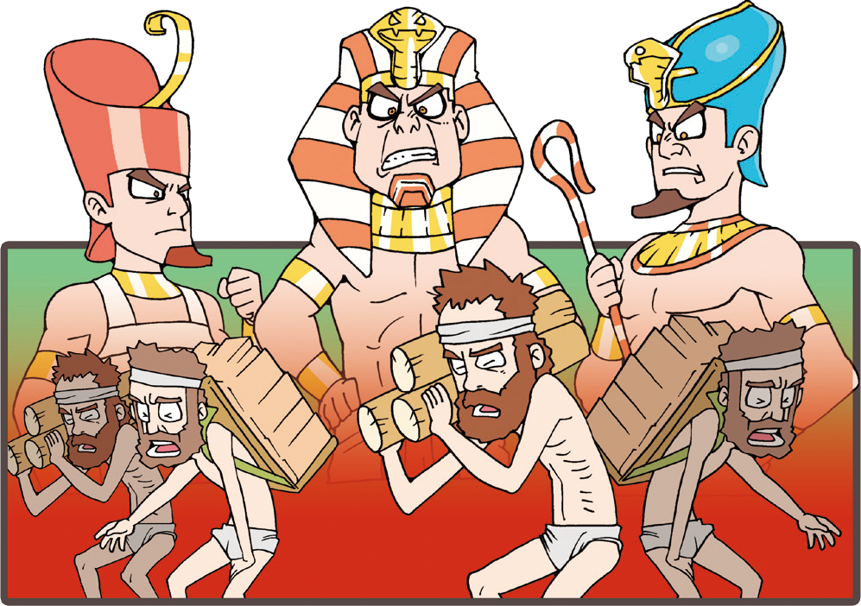
ヨセフを しらない あたらしい おう
おおくなった
イスラエル
どれいに なった
イスラエル

Slide 5
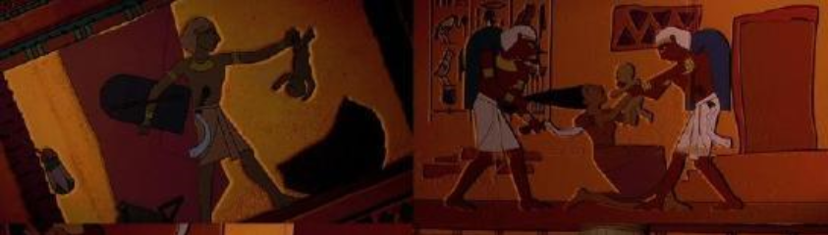
2. にゅうじを さつがいした
エジプト おう
じょさんぷに
しじ
かみさまを
おそれた
じょさんぷ
うそを
ついた
じょさんぷ
かわに
なげこむ
しじ
Notes:
이미지 출처 : https://blog.naver.com/mika1211/130043835828

Slide 6
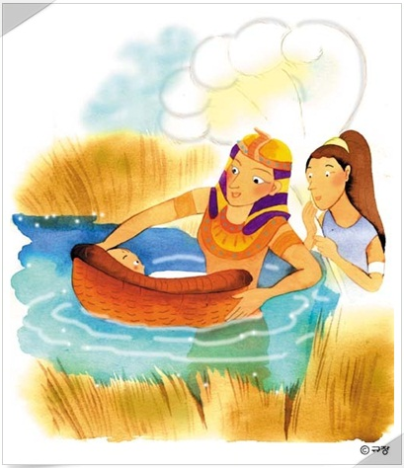

3. モーセが うまれました
レビのいえの
ひとり
おうじょの むすこに
なりました
うばに なった
ヨケベデ
Notes:
이미지 출처 : https://blog.naver.com/dondegi36/220467048660

Slide 7
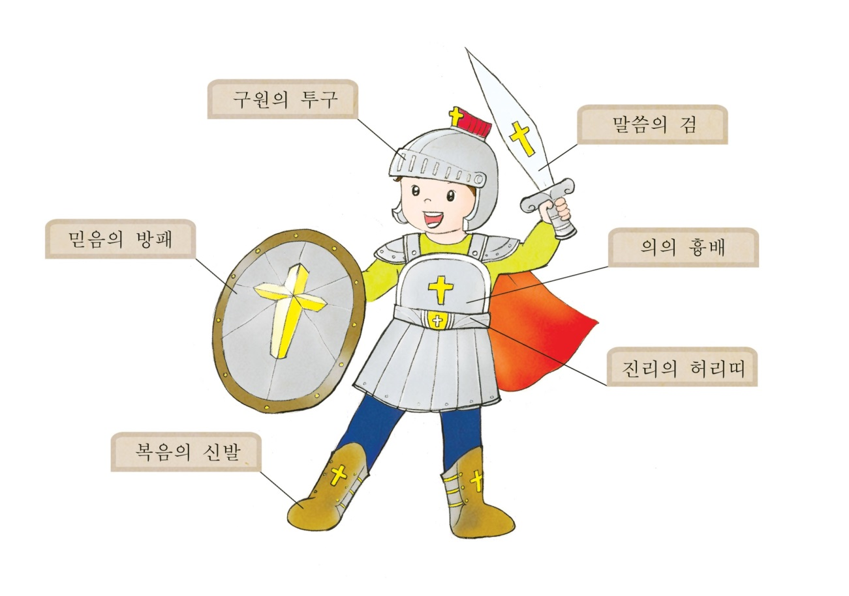
おうきゅう
40ねん
ミデヤン
40ねん
あらの
40ねん
すくいの かぶと
みことばの
つるぎ
しんこうの
おおだて
ぎの むねあて
しんりの おび
ふくいんの そなえ

Slide 8



フォーラム
を
し
て
こく いん し よう
みことばの なかで いちばん こころに のこった
ことを フォーラムしよう
あゆんできた ３０ねんの はじまり
－モーセがうまれましたに ついて
フォーラムしよう
こんしゅう じっせん することを フォーラムしよう

